Slide 1
Introducción al sistema operativo JUNOS

Slide 2
Descripción General del Curso
Tener una visión general del curso: Introducción al sistema operativo JUNOS

Slide 3
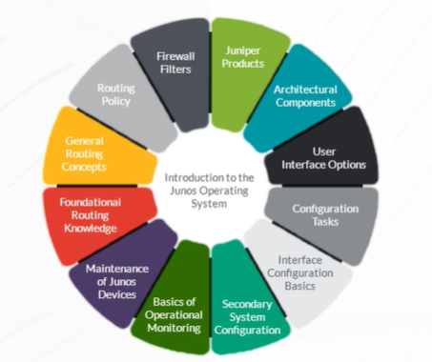
Introducción al Sistema Operativo Junos
01: Descripción General del Curso
Vista General del Curso
Notes:
El curso Introducción al Sistema Operativo Junos (IJOS) provee los conocimientos basicos requeridos para trabajar con el sistema operativo Junos y para configurar dispositivos Junos OS.
El curso provee una breve introducción a los productos de Juniper y discute la componentes claves de la arquitectura del software de Junos OS.
Los topicos clave incluyen opciones de interfaz de usuario, enfocandose principalmente en el CLI, tareas de configuración típicas asociadas con el setup inicial de los dispositivios, configuraciónes básicas de interfaces con ejemplos de configuración, configuraciónes de sistema secundarias y lo básico de monitoreo y mantenimiento operacional de los dispositivos Junos OS.
El curso luego ahonda en conocimiento fundamental de enrutamiento y ejemplos de configuración incluyendo concetos generales de routing, politicas de routing y filtros de firewall.

Slide 4
Introducción al Sistema Operativo Junos
01: Introducción al curso
Perfil de la audiencia
Este curso beneficia a las personas responsables de configurar y monitorear dispositivos que ejecutan Junos OS.
Nivel del curso
El curso Introducción al Sistema Operativo Junos (IJOS) es un curso de nivel introductorio
Prerrequisitos
Usted debería poseer conocimientos básicos de redes y comprensión del modelo de referencia OSI y la suite de protocolos TCP/IP
Completar el curso eLearning Getting Started with Networking
Notes:
Este curso beneficia personas responsables de configurar y monitorear dispositivos que corren sobre Junos OS.
IJOS es un curso de nivel introductorio
Usted debe tener conocimientos básicos de redes y entender el modelo de referencia OSI y la suite de protocolos TCP/IP.
Usted también debe completar el curso tipo eLearning Iniciándose en Redes (Getting Started with Networking)

Slide 5
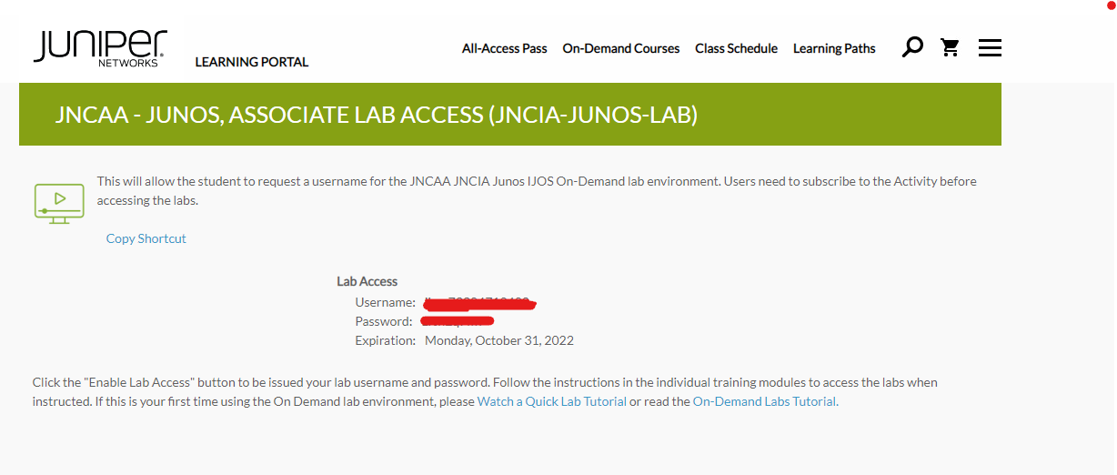

Slide 6
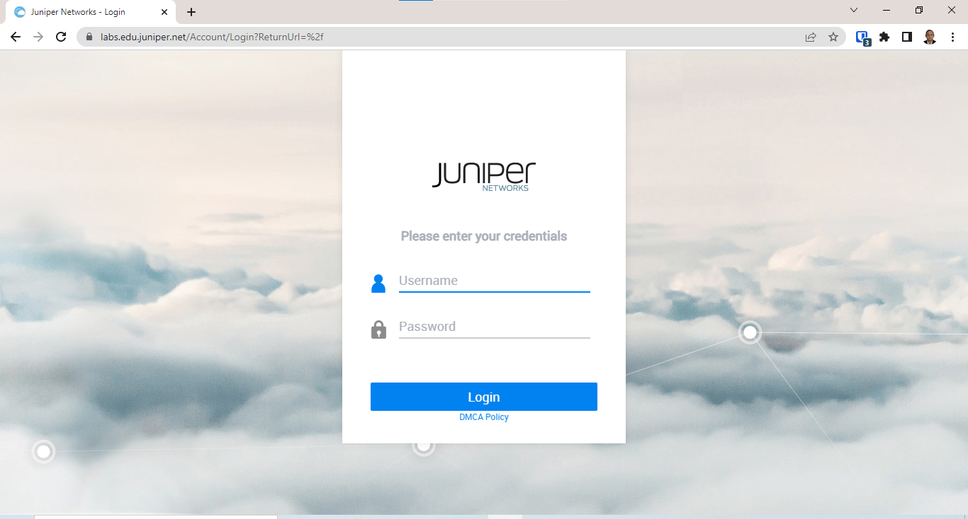

Slide 7


